Slide 1
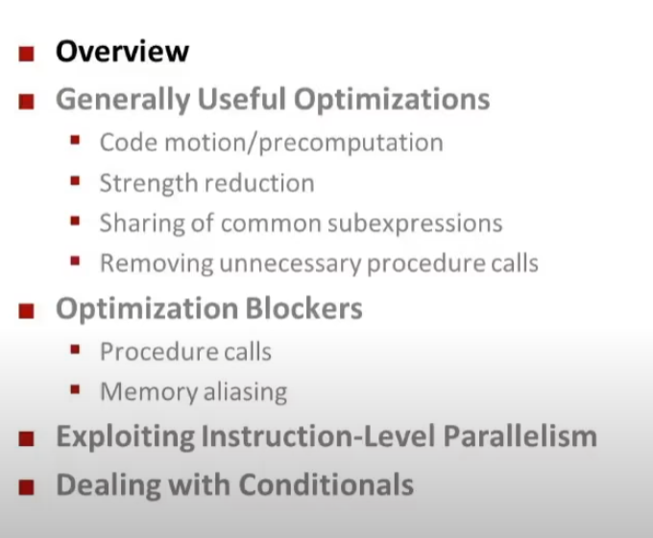

Slide 2
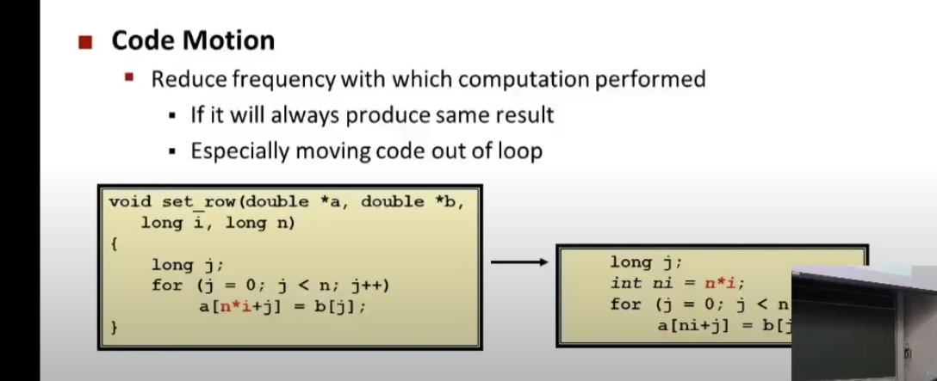
二维转1维。

Slide 3
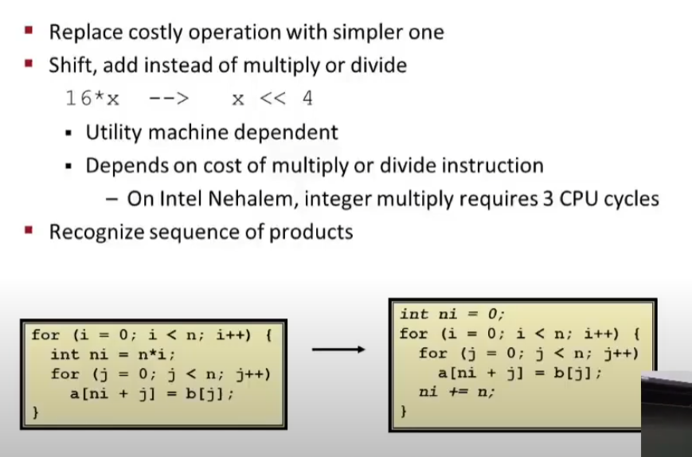
乘法转+法

Slide 4
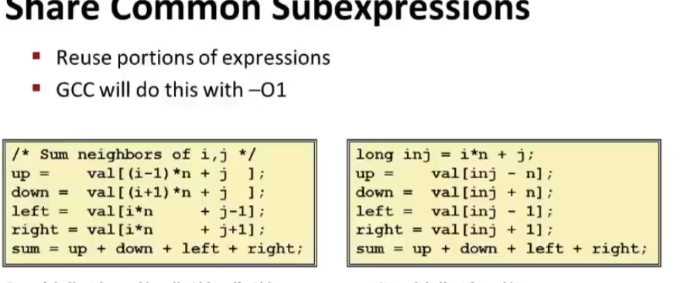
考虑像素点之间的联系。尽量少用乘法。

Slide 5
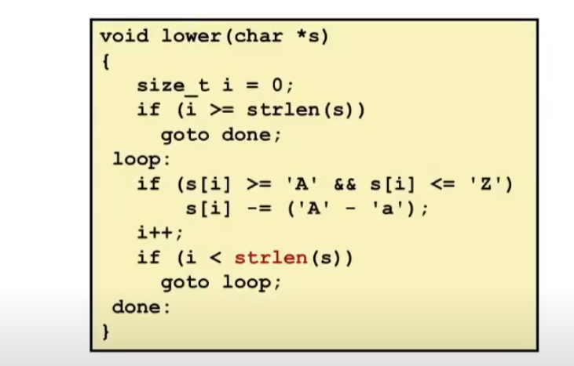
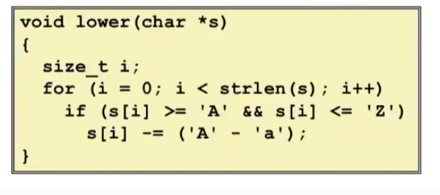
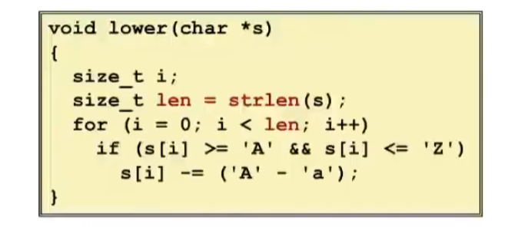
每一次都会调用strlen计算s的长度。循环里面尽量减少函数的调用。

Slide 6
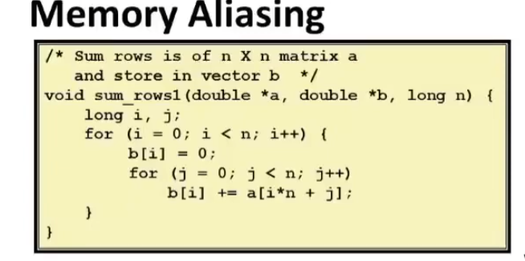
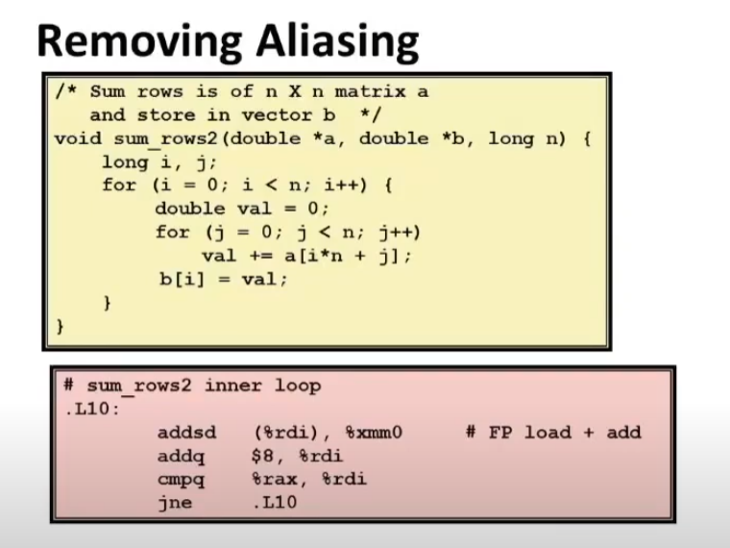
上一个循环，每一次都会从bi读数据再写入，引入后就会只是写入了 。

Slide 7
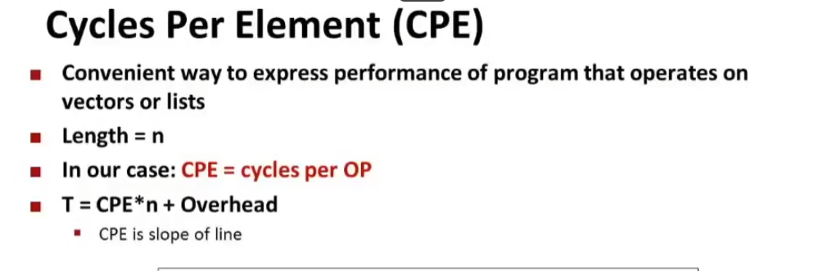
利用时钟周期来测试性能。一个时钟周期能处理多少元素。

Slide 8
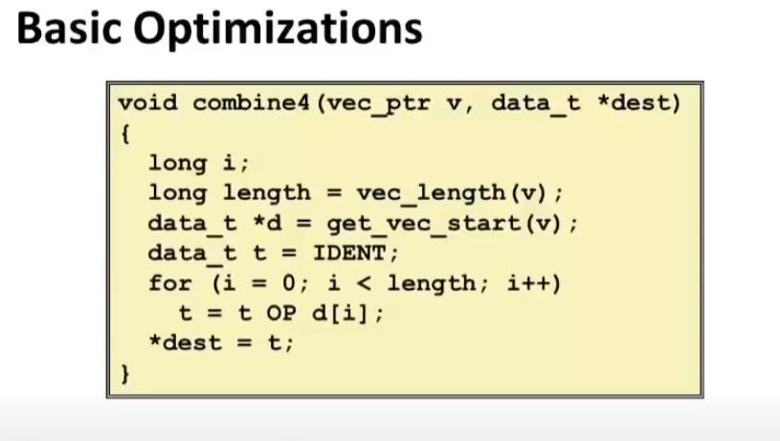
访问数组的时候，循环的时候，少调用，少嵌套。通常可以引入局部变量解决。

Slide 9
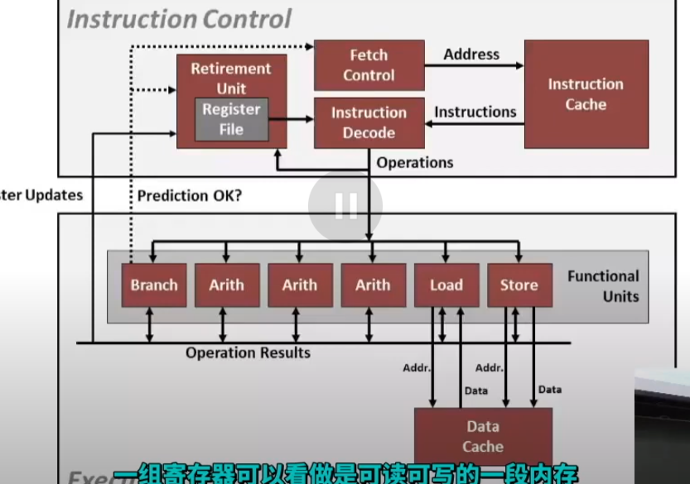
基本思想将程序拆分重组。多线程处理

Slide 10
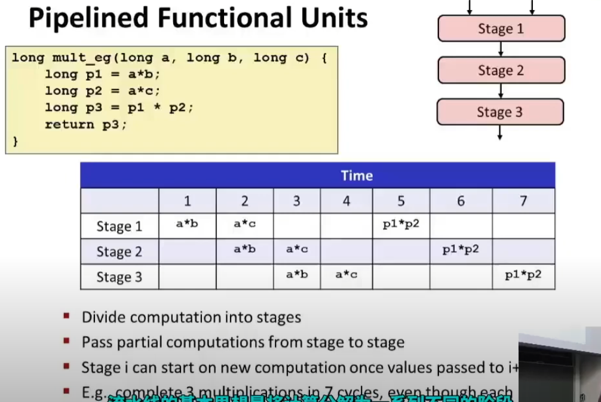
单核流水线。

Slide 11
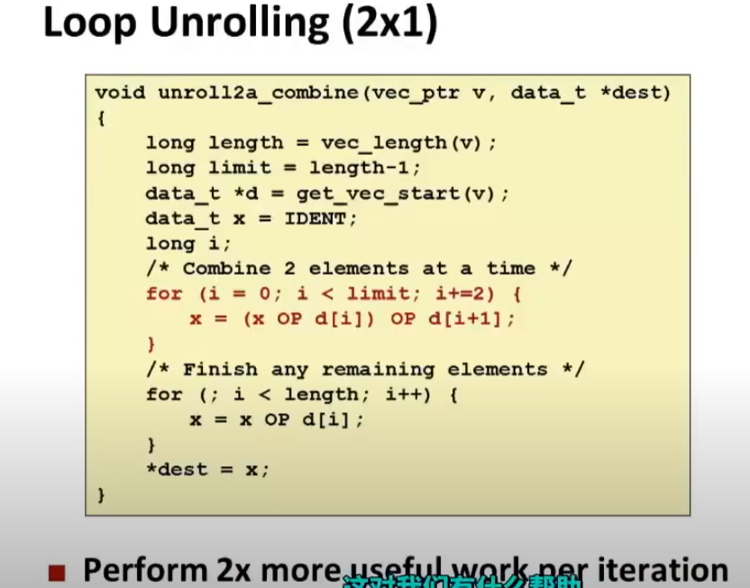
循环展开。

Slide 12
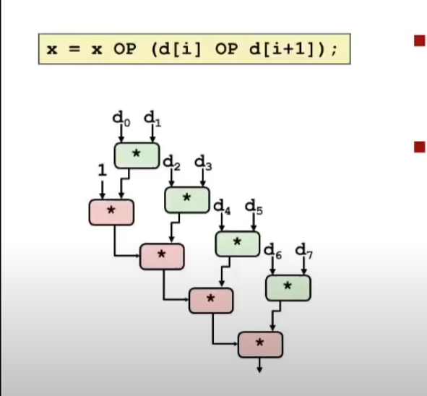
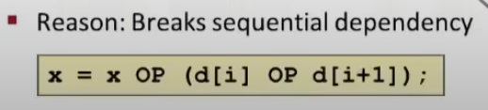
浮点数可能有问题。

Slide 13
